Slide 1
法政大学教授／ 一社）プロティアンキャリア協会代表理事 田中研之輔
個人と組織が成長し続ける自律的キャリアの勘所 ー最先端のプロティアンキャリア知見よりー
Protean Career

Slide 2
名前 |  | 田中 研之輔 法政大学教授 博士号（専門：キャリア開発） Email: ktanaka76@hosei.ac.jp
経歴 |  | 一橋大学大学院社会学研究科を経て、日本学術振興会（SPD 東京大学） メルボルン大学大学院政治学研究科 客員研究員（2年） カリフォルニア大学バークレー校社会学研究科 客員研究員（2年）
専門・著作 |  | キャリア開発論（著書36冊 ）
受賞歴 |  | 2008年 地域社会学会奨励賞受賞 2016年 法政大学ベストティーチャー賞受賞 720人中4人 2018年 日本の人事部「HRアワード：書籍部門」入賞 2020年 日本の人事部「HRアワード：書籍部門」入賞 2024年 日本の人事部「HRアワード：人材開発・育成部門」優秀賞
企業顧問 |  | 36社の企業顧問・取締役を歴任
出演・連載 |  | 日経doors/日経U22/日経Xwoman/Business Insider /NewsPicks/日本の人事部/毎日新聞/産経新聞/読売新聞/朝日新聞/PIVOT/ReHacQ/NHK
登壇実績 |  | トヨタ/富士通/パナソニックH/三菱UFJ/日立/ソニーG /リクルート/NTT/SBG/伊藤忠/三菱商事/中外製薬/東京海上日動/KDDI/三井物産/みずほFG/デンソー/パーソル/アデコ他多数 一部掲載 ＊キャリア開発/経営戦略関連の登壇は年200回以上

Slide 3
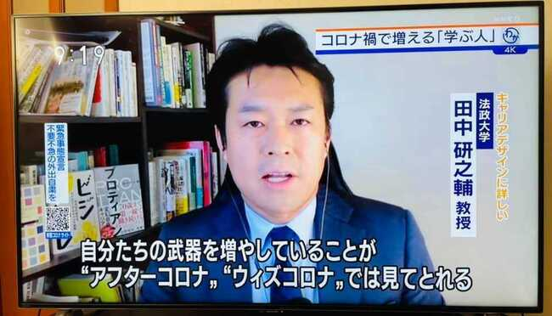
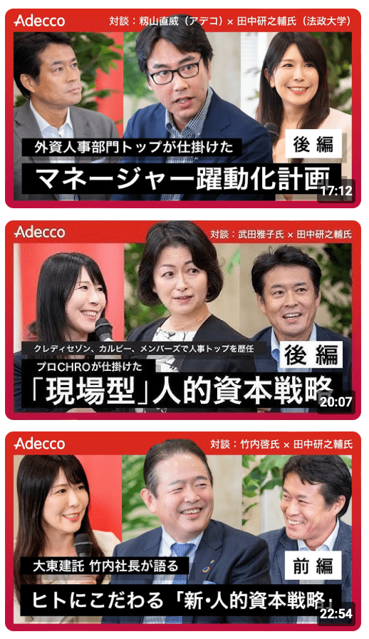
著作物一覧 &メディア出演
2002~2024年の間に、36冊の書籍を出版してきました。
キャリア
身体
組織・集団
教育・文化
都市・社会

Slide 4
当日質問したいこと
自律型キャリアを浸透させる上で、社内のイベントによるアプローチの事例などあれば、ご教示いただきたいです。
人事領域で今最も最新の取り組みをしている会社や事例があれば、お聞きしたいです。また、その取り組み内容についてもお聞きしたいです。
組織に向けたキャリア自律の施策を進める際の効果的なアプローチ（TGT，定着に向けた動き等）
長期に同じ業務に従事する必要がある状況下で、どうすると成長を実感できるのかについて、何かよい取り組みや心がけがあれば教えてほしい。
BPO（ビジネスプロセスアウトソーシング）を担務としている社員に対するキャリア開発をどうすすめていくか。
中堅、管理職層の意識改革
「自律的なキャリア形成に対して、一方で組織視点での配置スキームの確立」は両立し得るものでしょうか？両立する場合、どのようなポイントがありますでしょうか？
例えば会社としてマネジメント人材を●名、スペシャリスト人材を●名という理想の人材配置があったとして、必ずしも社員の希望がそれに沿うとは限らないかと思います。（理想よりマネジメントを希望する人が少なくなってしまうなど） こういったとき、組織構成のバランスと個人の希望の実現をどのように考え、対応していくのがよいのでしょうか。
自律型の人財を育成することによる企業が受ける弊害についてのお考えを聞かせていただきたい。組織長及びその予備軍の能力が低いと自律型に判断されて、それ以下が離職もしくは組織長に対して意見するようになるという懸念に対する打ち手または、そうなった事例や回避した事例はあるでしょうか。顧問社数が多い田中教授でしたら、知見有との見立てから質問しております。

Slide 5
2025年の人的資本経営ー二つの重点戦略ポイント
開示
開発
Human Capital Disclosure
Career Development

Slide 6
人的資本経営2025の展望
一人一人の「人的資本の最大化＝キャリア・グロース」の実現
社員への「伴走型キャリア自律型ドック2.0への戦略的投資」により、
成果を引き出し企業の競争力と生産性を高めていく
働き方、生き方をみんなでより良くする

Slide 7
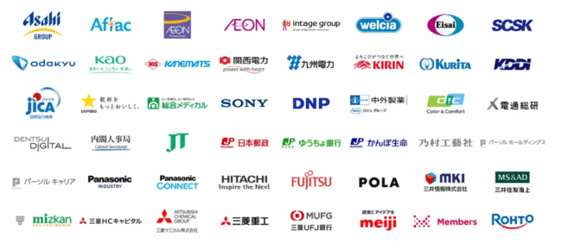
300万人での取り組み：大手企業のキャリアオーナーシップ・シナジー
自律型人材へのキャリア開発で「人的資本の最大化」を！
共創企業群

Slide 8
人的資本経営×キャリアオーナーシップの到達点
https://co-consortium.persol-career.co.jp/article/2024/10/15/01/index.html

Slide 9
キャリア自律の最前線： 人的資本経営2025を実現する伴走型キャリアドック2.0 ーパーソナルスタティックデータからパーソナルパフォーマンスデータへの深化ー
方向性
組織内キャリアから自律的なキャリアへ
ー理論的支柱は、プロティアン・キャリアー
力点
経営層やCHROとの対話発進
キャリアAIデータの解析
手法
教育
研修
開発
診断・評価

Slide 10
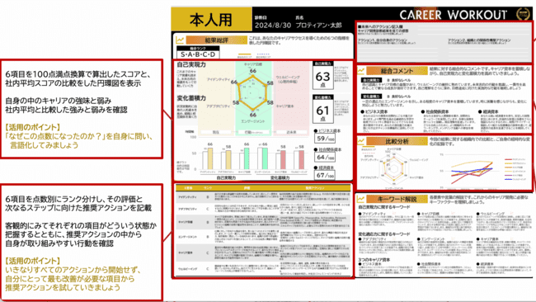
人的資本経営2025: AI連動型のキャリア開発データの分析とキャリアワークアウト

Slide 11
キャリア形成に関する歴史的変遷
時代 | 昭和 | 平成 | 令和
HR変遷 | 人的資源 | 戦略的人的資源 | 人的資本
理論 | 伝統的キャリア | キャリア | ニューキャリア
主体 | 組織 （Organizational） | 個人 （Individual） | 行為者 （Protean）
キャリア | 組織内キャリア | 組織内＋外キャリア | 組織内×外キャリアオーナーシップ
理論枠組み | 垂直的昇進 | バウンダリーレス | プロティアン
職 | 単職 | 転職 | 複職
時代特性 | 成長期 | 停滞期 | 再活性期

Slide 12
自律的なキャリアとは
自ら主体的にキャリア形成していく、
“キャリア・オーナーシップ”を持つ働きかた
自立
自律
一人できることをする。
個人でキャリア形成
個人と組織でより良き関係、
集団でキャリア形成

Slide 13
自ら主体的に働くことが、企業を成長させる
出典：日本の人事部 人事白書2020 （p.303）

Slide 14
キャリア自律と各成果指標（キャリア自律度の高低別）
自律：低
自律：高
1.26
倍
1.27
倍
1.28
倍
1.26
倍
1.19
倍
https://rc.persol-group.co.jp/thinktank/assets/career_self-reliance.pdf

Slide 15
人的資本経営の現場で対峙する「３つのキャリア課題」
ファーストキャリア形成期
ミドルシニアキャリア形成期
ポストオフ後
不透明なキャリア展望
組織内キャリア依存
キャリア失墜と
モチベーション低下

Slide 16
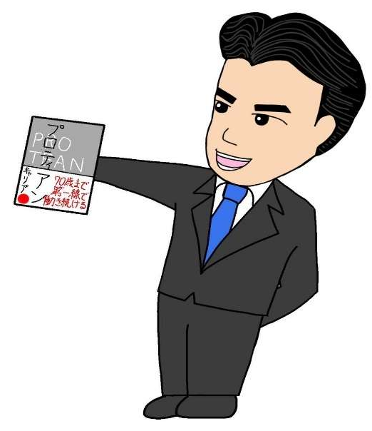
皆様へ質問
現在のあなたのキャリアコンディションは 100点満点中 何点ですか？

Slide 17
皆様へ質問
現在のあなたのキャリアコンディションを 10点上げるための改善策は何だと思いますか？

Slide 18
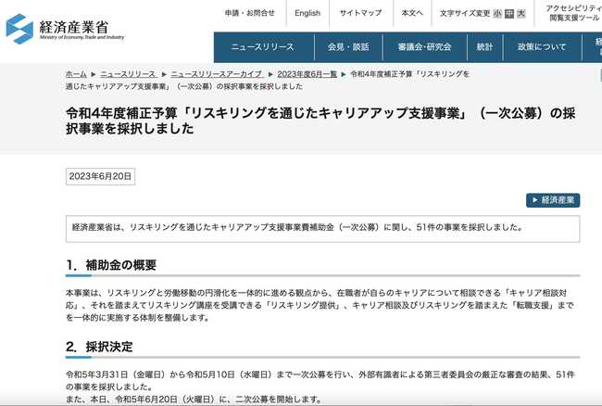
政府の動向ー経済産業省のキャリアアップ支援事業
人的資本経営の土台づくり
https://www.cas.go.jp/jp/seisaku/atarashii_sihonsyugi/kaigi/dai19/shiryou1.pdf
https://www.meti.go.jp/press/2023/06/20230620005/20230620005.

Slide 19
持続可能な環境とキャリア
世界的な取り組みの変化に伴い、キャリアに対する考え方も変えていく必要がある
SDGs
(Sustainable Development Goals)
SDCs
(Sustainable Development Careers)
2030年までに持続可能で
よりよい世界を目指す国際目標
今後私たちが目指すべき
持続可能なキャリア

Slide 20
キャリア自律
変化の時代に求められるもの
専門技術・専門知識
（各業界や職種、地域に関する
特殊な技術・知識）
後天的獲得可能性が高い
テクニカルスキル
ビジネス常識
（ビジネスマナー、文章、
会計、法務、教養）
リテラシー
仕事上の根幹スキル
（コミュニケーション
/段取り）
ポータブルスキル
キャリア
開発領域
仕事に向き合う姿勢/
組織内での役割認識
スタンス

Slide 21
キャリア開発で問われる最先端の視点
人が自分の人生を全体として見る動的な視点（Hughes, 1958: 63）。
個人が認識する、人生の中での仕事に関連する経験や活動に伴う態度や行動の連続（Hall, 2002: 12）。
個々の異なるキャリア経験の連続であり、時間を通じて様々な継続パターンを反映し、複数の社会的空間を横断し、個人の主体性を特徴とし、個人に意味を与えるもの（De Vos and Van der Heijden, 2015: 7）。
制限された社会的および地理的空間内でのキャリアアクターの位置と状態のパターン（Gunz and Mayrhofer, 2018: 70）。
https://www.researchgate.net/publication/338804974

Slide 22
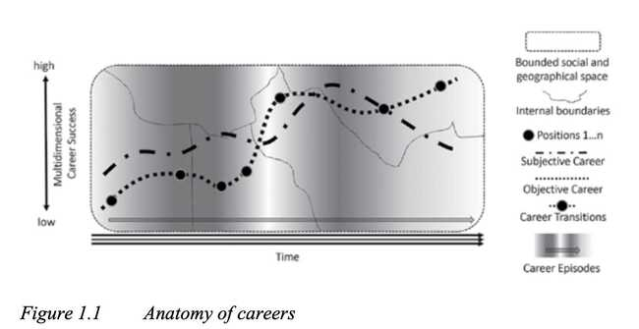
キャリアの解剖学
https://www.researchgate.net/publication/370251804_Understanding_Careers_Around_the_Globe

Slide 23
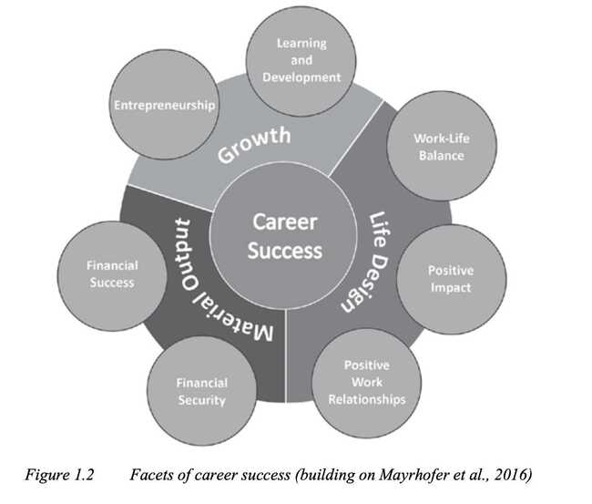
キャリア成功の様相
https://www.researchgate.net/publication/370251804_Understanding_Careers_Around_the_Globe

Slide 24
キャリア自律と各成果指標（キャリア自律度の高低別）
自律：低
自律：高
1.26
倍
1.27
倍
1.28
倍
1.26
倍
1.19
倍
https://rc.persol-group.co.jp/thinktank/assets/career_self-reliance.pdf

Slide 25
人的資本経営につながる現代版プロティアンへの理論的変遷ーキャリア資本ー
2019年
2001年
1996年
1976年

Slide 26
プロティアン診断
あなたは次の項目にいくつ当てはまりますか？
（所要時間2分）
1 | 毎日、新聞を読む | 9 | 問題に直面すると解決するために行動する
2 | 月に2冊以上、本を読む | 10 | 決めたことを計画的に実行する
3 | 英語の学習を続けている | 11 | 何事も途中で投げ出さず、やり抜く
4 | テクノロジーの変化に関心がある | 12 | 常日頃から、複数のプロジェクトに関わっている
5 | 国内の社会変化に関心がある | 13 | 定期的に参加する(社外)コミュニティが複数ある
6 | 国外の社会変化に関心がある | 14 | 健康意識が高く定期的に運動している
7 | 仕事に限らず、新しいことに挑戦している | 15 | 生活の質を高め、心の幸福を感じる友人がいる
8 | 現状の問題から目を背けない

Slide 27
伝統的キャリアとプロティアン・キャリア
組織内キャリア
（伝統的キャリア）
自律型キャリア
（プロティアン・キャリア）
環境変化は前提ではない
環境変化
環境変化することが前提
VUCA
時代
組織
キャリアの所有者
（主体）
個人
キャリアの
個人化
昇進・権力
核となる価値観
自由・成長
価値観
多様化
地位・給料
成果
心理的成功
ウェル
ビーイング
組織コミットメント・
組織と従属関係
態度・関係性
仕事の満足感・専門性へのコミット・
組織とパートナー関係
日本型
ジョブ型
組織から尊敬されているか（他人からの尊重）
・私は何をするべきか（組織認識）
アイデンティティ
（自分らしさ）
自分を尊敬できるか（自尊心）・
自分は何がしたいのか（自己認識）
ジョブ
クラフ
ティング
組織で生き残ることができるか
アダプタビリティ
（変化適応力）
自分の市場価値
リスキ
リング

Slide 28
従来の「プロティアン・キャリア」と現代版の「プロティアン・キャリア」
1976年
2019年
ダグラス・ホール教授
「プロティアン・キャリア」
田中研之輔
現代版プロティアン・キャリア
心理的成功
アイデンティティ
アダプタビリティ
キャリア資本論
戦略的視点
キャリア開発
実践手法

Slide 29
プロティアンと連接するテーマ群（一例）
リーダーシップ
エンゲージメント
モチベーション
フィードバック
ダイバーシティ
ウェルビーイング

Slide 30
キャリア戦略の形成
働き方
生き方
自己成長サイクル
キャリア
戦略
仕事・キャリア
のサイクル
家庭・プライベート
のサイクル
論文『先行研究からみたキャリア開発の規範的命題--キャリア開発の問題点を探る』（岡本英嗣）をもとに田中研之輔が加筆

Slide 31
キャリア形成の好循環
主体的に業務に
向き合うことで
心理的幸福感
を高める
ビジネスキャリア、
ライフキャリア
双方における
心理的幸福感
が高まる
キャリア
形成
心理的幸福感の
高い状態で労働
生産性を向上
労働生産性の向上
によって生み出される
可処分時間を有効活用

Slide 32
人的資本経営を促す、社員一人ひとりのキャリア形成のカギ
これからの主体的なキャリア形成の鍵は2つ
アイデンティティ
Identity
アダプタビリティ
Adaptability
自分らしくある
変化を活かす力
自己の欲求や動機、価値観、興味、能力など明確な自己イメージや自己認識があること
変化する環境に対して反応学習 探索と統合力、そしてその状況に適用させようとする意欲

Slide 33
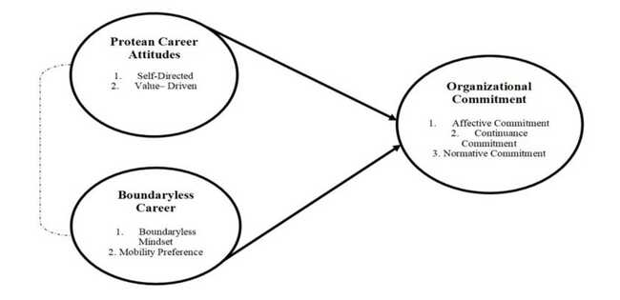
人的資本時代に鍵を握るキャリア開発の理論的枠組み
https://www.researchgate.net/publication/367525319_Protean_and_Boundaryless_Career_Attitudes_as_Antecedents_of_Organizational_Commitment-Evidence_from_the_Indian_IT_Industry

Slide 34
今必要なのは、3つの戦略策定
キャリアのブレーキ
経営戦略
事業戦略
キャリアのアクセル
キャリア戦略

Slide 35
人的資本への持続的なケアーセルフメンテナンスチェック
キャリア状態を定期的にセルフチェック
1 | 仕事のアウトプット | 1 | 2 | 3 | 4 | 5
2 | 人間関係 | 1 | 2 | 3 | 4 | 5
3 | 適切な食事 | 1 | 2 | 3 | 4 | 5
4 | 身体の状態 | 1 | 2 | 3 | 4 | 5
5 | 運動の継続 | 1 | 2 | 3 | 4 | 5
6 | 睡眠の質と時間 | 1 | 2 | 3 | 4 | 5

Slide 36
仕事アウトプットを高めるフローの条件
不安
フロー体験はスキルとチャレンジが共に高い時に起こる。典型的な行動はA、すなわち低いチャレンジと低いスキルから始まる。もしもその状態が続くと、スキルは向上し、その行動に飽きてくる（B）。
この時点で、フローに至るにはチャレンジを高めなければならない（C）。このサイクル はDとE を通してより高い複雑さのレベルで繰り返される。優れたフロー活動では、このような サイクルがほとんど無限に続き得る。
ミハイ・チクセントミハイ著
『フロー体験とグッドビ ジネス』
（世界思想社）より抜粋
E
フロー
C
チャレンジ
D
A
B
退屈
スキル

Slide 37
キャリアドック型で実現していく人的資本経営
ポイント1
ポイント2
ポイント3
キャリアは
個人と組織の
より良き関係を創る
キャリアの成功とは、
個人が「心理的成功」
を味わうこと
キャリアは
いつからでも
開発可能

Slide 38
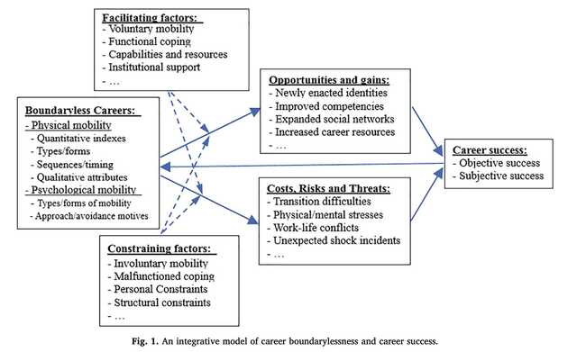
キャリア・リスキリングへ：Career boundarylessness and Career success
https://research.vu.nl/ws/portalfiles/portal/104497903/Career_boundarylessness_and_career_success.pdf

Slide 39
キャリア・グロースを自ら持続させる
強みを活かせる仕事を
自ら取りに行く
キャリア状態の
セルフチェック
自分のスキルや
経験をアピールする
変化に適合していく
スキルや経験が
資本になる社会
自分自身の働く目的や
ビジョンを知る必要がある
やりたい仕事につくために
スキルや経験を充実
ジョブそのものが
消滅することがある
やりたい仕事を取り、
知識や技術を血肉化
価値観を振り返り、
理想とのギャップを埋める
社内外にアピールする
姿勢を持つこと
共通して求められる
スキルを磨き、組織をリード
https://newspicks.com/news/5313847/body/?ref=search

Slide 40
戦略的なキャリア資本計画で、人的資本の最大化
キャリア・
レバレッジへの
中長期・分散型の
自己投資
自己を行動変容させ、
関わりあう人・組織を
キャリア開発する
「強み」を戦略的かつ
徹底的に磨く

Slide 41
プロティアン・リスキリングの５原則
現状把握の原則 | 現状を把握する
目標設定の原則 | 目標を設定する
適正負荷の原則 | 適度の負荷を与える
漸進負荷の原則 | 徐々に強度を高める
継続行動の原則 | 日常的に継続する
1
2
3
4
5
田中研之輔・浅井公一・宮内正臣（2020）『ビジトレ：今日から始めるミドルシニアのキャリア開発』（金子書房）

Slide 42
人的資本の最大化と可視化
賃借対照表
プロティアン・キャリア資本表
資産
負債
無形資産
自己投資
ビジネス資本
資本
社会関係資本
有形資産
経済資本

Slide 43
人的資本経営で実現すべきは、社員一人ひとりのキャリア資本の最大化
キャリア
資本
蓄積
キャリア
資本
ビジネス資本
社会関係資本
経済資本
ジョブスキル
年齢・勤続年数・パフォーマンス・職務経験

Slide 44
キャリア資本戦略ー中長期計画
キャリア 資本戦略 | 初期キャリア形成期 （入社～30歳） | 中期キャリア形成期 （30歳～45歳） | 後期キャリア形成期 （45歳～70歳）
ビジネス資本
社会関係資本
経済資本

Slide 45
中期キャリア計画ーキャリア資本の蓄積
キャリア 資本戦略 | 初期キャリア形成期 （入社～30歳） | 中期キャリア形成期 （30歳～45歳） | 後期キャリア形成期 （45歳～70歳）
ビジネス資本 | 博士号取得と客員研究員 | プロティアン理論の確立 | キャリアオーナーシップ2冊 グロース・マネジャー執筆 企業登壇
社会関係資本 | 大学研究者のネットワーク | 産学官連携の構築 | 経産省・経団連・経済同友会との協働活動
経済資本 | 育英会・日本学術振興会 ー自己投資期間ー | 大学と企業顧問による 自己投資の回収フェーズ | ベンチャー企業への投資

Slide 46
メンバーのキャリア開発支援のゴール
メンバーのキャリア開発の段階的支援手法を習得
持続的な自律的なキャリア形成にむけたアクション策定
ー1on1でのキャリアMTGとキャリア対話ー

Slide 47
管理職からグロースマネジャーへ
チームメンバーのキャリアグロースをプロデュース
目の前の生産効率を高めるー会議・MTGの効率化等

Slide 48
メンバーのキャリア開発支援、ロードマップ
キャリア論の理解ー動画・記事等のキャリアコンテンツ活用
1on1でのキャリアMTG
(目安：1回0.5H/月）
オンライン
部署内でのキャリア対話
（目安：1回1H/月）
オンライン

Slide 49
キャリア1on1と評価面談の連動！ ー役割の転換：管理職からグロース・マネジャーへー
STEP | 概要 | 声掛けの例
目的を共有する | 上司から温かい態度で声をかけ、 キャリア 1on1 の目的を共有する | この時間は〇〇さんがご自身のキャリア戦略を立てるのに使っていただくための時間です。 私はお話を聞かせていただき、その整理が深まるよう、一緒に考えていきたいと思います。 本日はよろしくお願いします
テーマを明確にする | メンバーが事前に考えてきたテーマ (今日この時間で話したいこと)を明確にする | では、今日の 30 分で〇〇さんのお話しになりたいこと、気になっていることなど“、話しやすいところからお聞かせください
部下の考え・気づきを 引き出す | 基本は傾聴姿勢で話を聴きながら、動機の源泉や キャリアブレーキになっていることを見つけ出す | ・〇〇が不安というのは? もう少し詳しく教えて下さい ・どんなことにやりがいを感じられますか ・どんなことを大切に仕事に取り組まれていますか
目標を立てる | どのような働き方・生き方を望んでいるか、 目 標( あ り た い 姿 )と 現 状 を 問 う | ・〇〇が不安というのは? もう少し詳しく教えて下さい ・どんなことにやりがいを感じられますか ・どんなことを大切に仕事に取り組まれていますか
アクションを明確にする | 目標達成のために、 何をいつから始めるか行動計画を立てる | ・すぐにできることとして、何から始めますか？ ・いつからどのように始めますか？ ・上司に支援してほしいことはありますか？
励ましと動機づけ | メンバーが前向きに行動に移せるように、励ましや動機づけの声をかける。次回の面談日を確認する | ・〇〇さんのキャリア戦略が進むよう、ぜひ失敗を恐れずにチャレンジをしてみてください ・また取り組みの状況を教えてください。次回はいつにしましょうか。

Slide 50
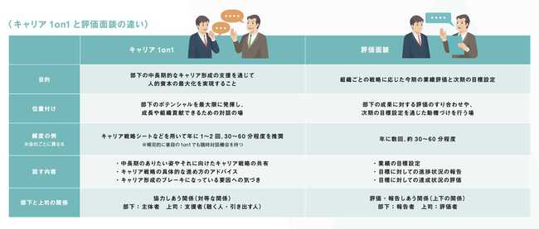
https://co-consortium.persol-career.co.jp/report/hakusyo20230330/index.html

Slide 51
組織を最大限に活かすグロースマネジャーへ
自らを創るー成長への持続的な自己投資
組織・事業・集団を創るー人を育てる、組織を育てる
社会を創るーより良き未来を創る

Slide 52
ROCIを開発しました。ー2025年に実現する３つの課題
人的資本の最大化への
戦略的投資計画・実行
ROI → ROCI
（Return on Career Investments)
＊人的資本投資の経年分析
ROCI=利益÷キャリア投資額×100
個人と組織の持続的成長

Slide 54
プロティアン・キャリアを継続的に学び実践する
「プロティアンゼミ」で検索
https://jinjibu.jp/article/detl/attnrept/2735/

Slide 55
自律的にキャリアを築くために
ー最新知見プロティアンよりー
Protean Career

